Slide 1

GOODのにほんご
しょきゅうⅠ Lesson1
たんご Pulong

Slide 2
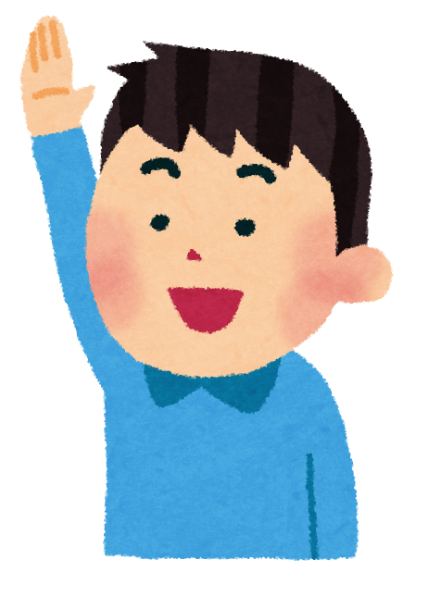
わたし
Watasi

Slide 3
わたし
I / Ako

Slide 4
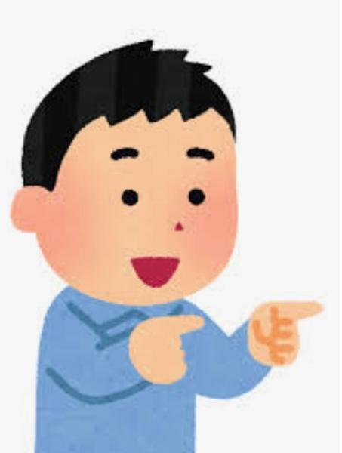
あなた
Anata

Slide 5
あなた
You / Ikaw

Slide 6
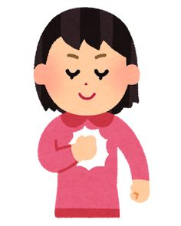
あのひと
Ano Hito
Kanang tawhana

Slide 7
あのひと
That person /Kanang tawhana

Slide 8
～さん
San

Slide 9
～さん
Mr. Miss / Si
※not used for oneself

Slide 10
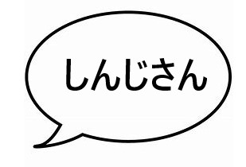
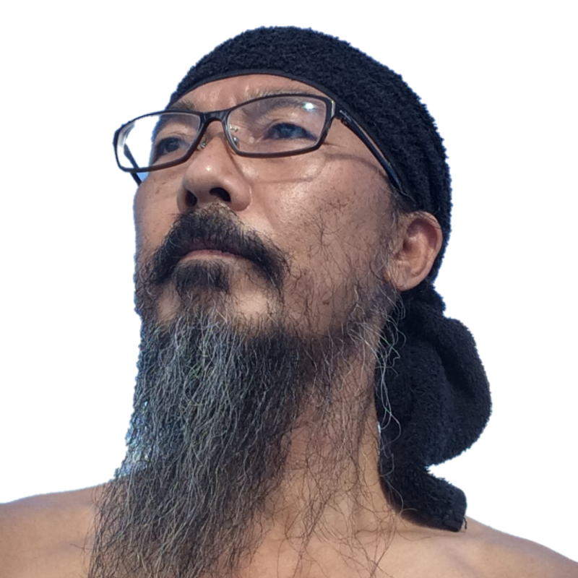

「～さん」
「～さん」is used with respect. Like Mr. Ms.
「～さん」is not used for indicating oneself.

Slide 11
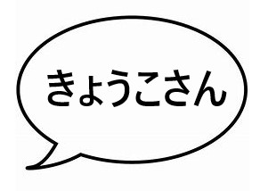

「～さん」
「～さん」is used with respect. Like Mr. Ms.
「～さん」is not used for indicating oneself.

Slide 12
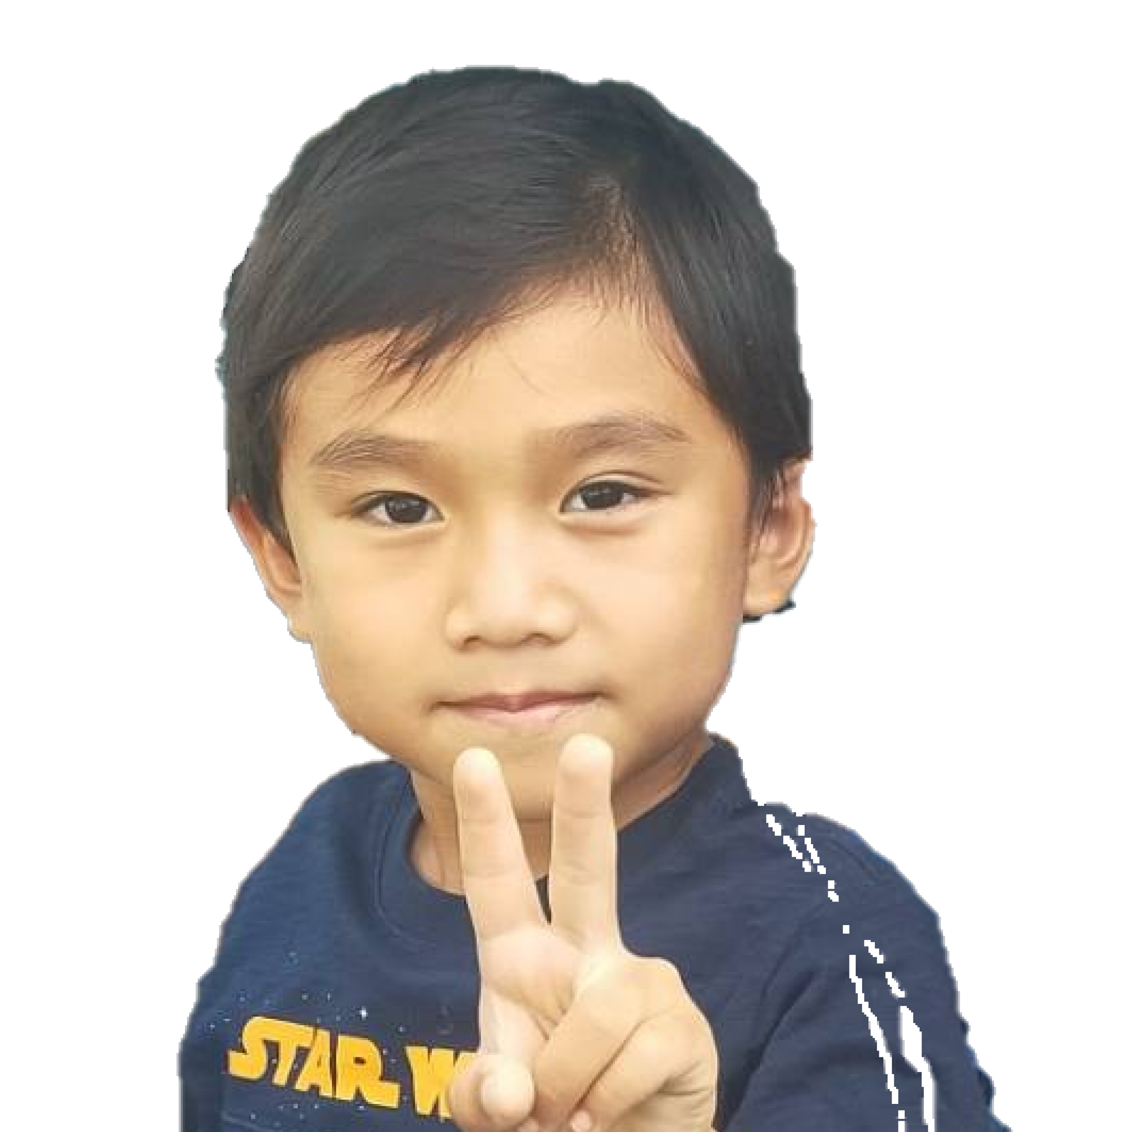
～ちゃん
Tyan

Slide 13
～ちゃん
Suffix for children.

Slide 14

フィリピン
Philippine

Slide 15

アメリカ
America / USA

Slide 16

にほん
Nihon 日本
※use Kanji

Slide 17
にほん
Japan

Slide 18
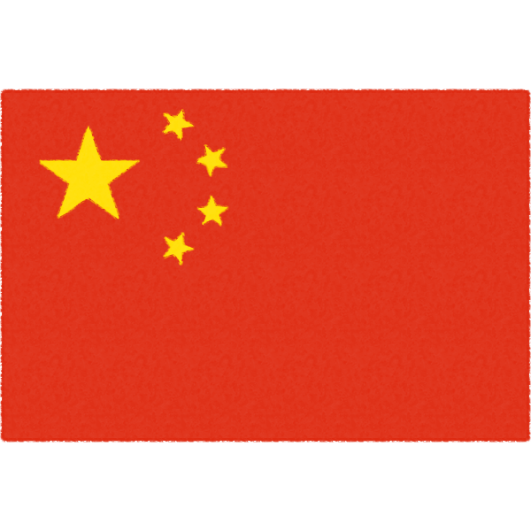
ちゅうごく
Tyuu Goku 中国
※use Kanji

Slide 19
ちゅうごく
China

Slide 20

かんこく
Kan Koku 韓国
※use Kanji

Slide 21
かんこく
South Korea

Slide 22
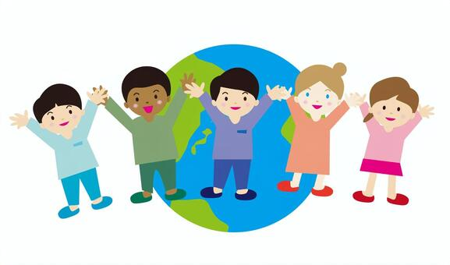
～じん
～jin

Slide 23
～じん
※Suffix of nationality

Slide 24
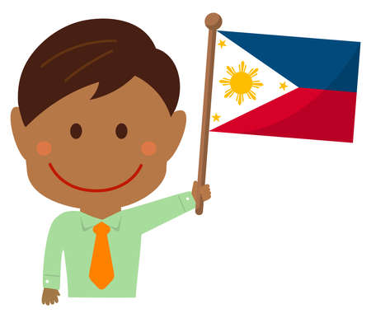
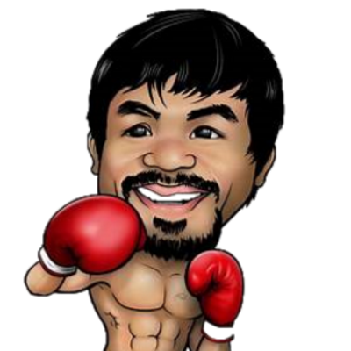
フィリピンじん
Philippine Jin

Slide 25
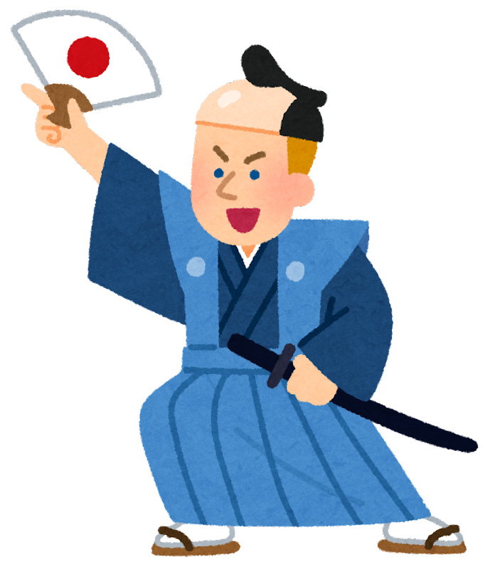
にほんじん
Nihon Jin

Slide 26
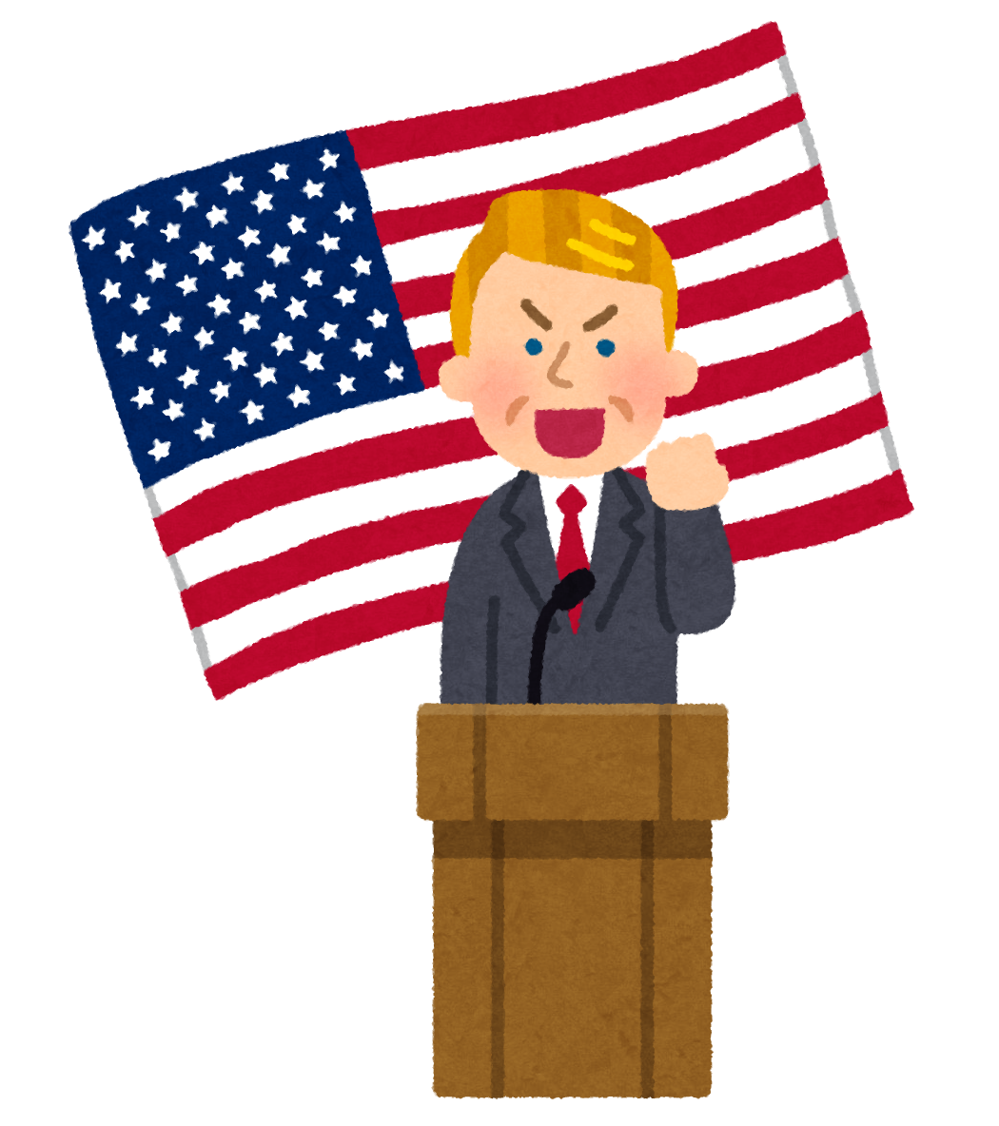
アメリカじん
America Jin

Slide 27
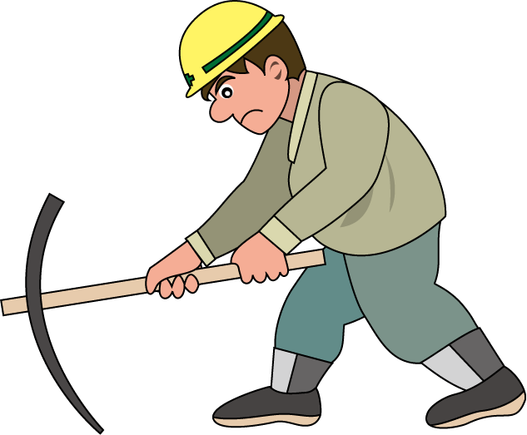
しごと
sigoto

Slide 28
しごと
Job / Torabaho

Slide 29
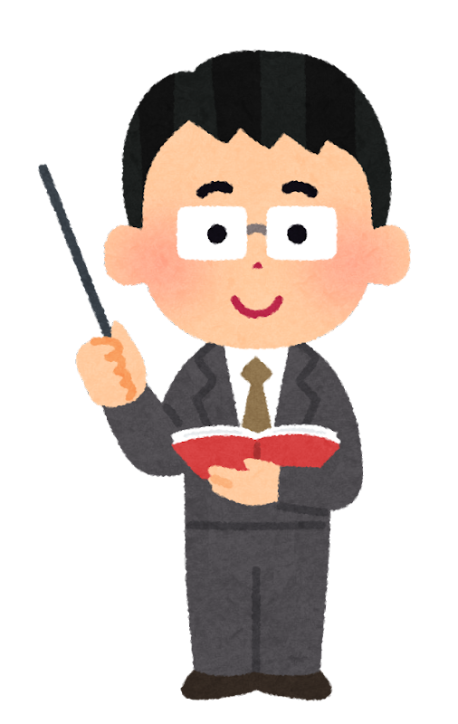
せんせい
Sensei

Slide 30
せんせい
Teacher / Magtutudlo

Slide 31
せんせい
Not used when referring to own job.

Slide 32
きょうし
Kyousi

Slide 33
きょうし
Teacher / Magtutudlo

Slide 34
きょうし
used when referring to own job.

Slide 35

いしゃ
Isha

Slide 36
いしゃ
Doctor / Doktor

Slide 37
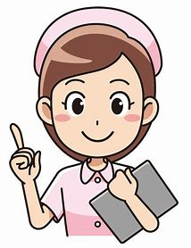
かんごし
Kango si

Slide 38
かんごし
nurse / nars

Slide 39
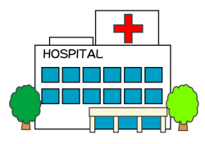
びょういん
Byouin

Slide 40
びょういん
Hospital / Ospital

Slide 41
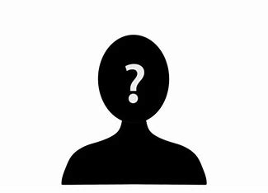
だれ
Dare

Slide 42
だれ
Who / Kinsa

Slide 43
どなた
Donata

Slide 44
どなた
Who /Kinsa (※polite way)

Slide 45
‐さい
Sai

Slide 46
-さい
Age / Edad

Slide 47
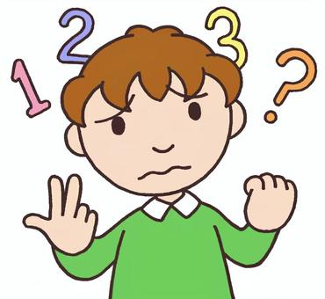
なん さい
Nan Sai

Slide 48
なん さい
How old? / Pila edad?

Slide 49
おいくつ
Oikutu

Slide 50
おいくつ
How old? / Pila edad?
(polite way to speech)

Slide 51
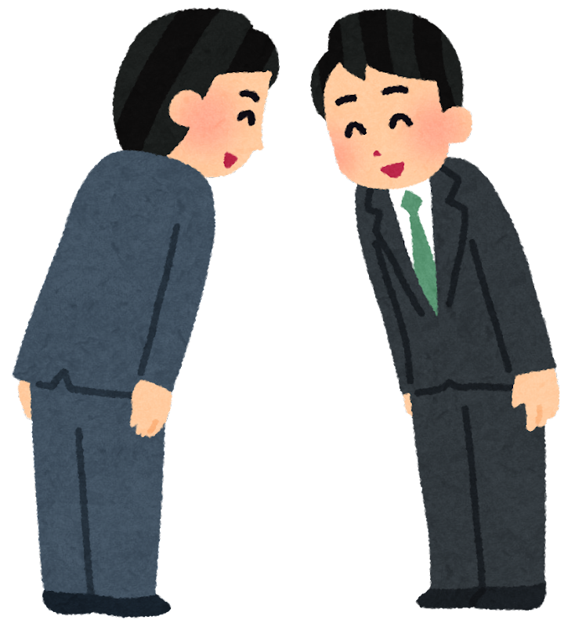
はじめまして
Hajime Masite

Slide 52
はじめまして
Nice to meet you.
Nalipay ko nga nakigkita nimo

Slide 53
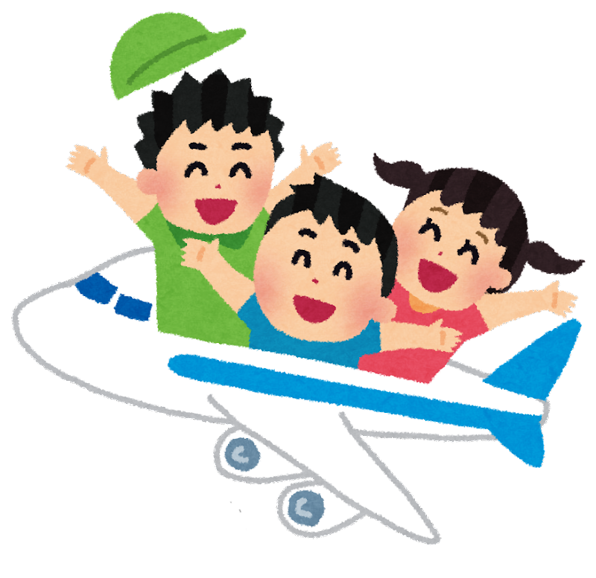
～からきました。
～Kara Ki masita

Slide 54
～からきました。
Come from～ / Gikan ko

Slide 55

はい
Hai

Slide 56
はい
Yes / Oo

Slide 57

いいえ
iie

Slide 58
いいえ
No / Dili

Slide 59
よろしく
おねがいします。
Yorosiku Onegai Simasu

Slide 60
よろしく
おねがいします。
Be nice to me.
※be used at first time meeting.

Slide 61
よろしく
おねがいします。
Be used at the end of self-introduction

Slide 62
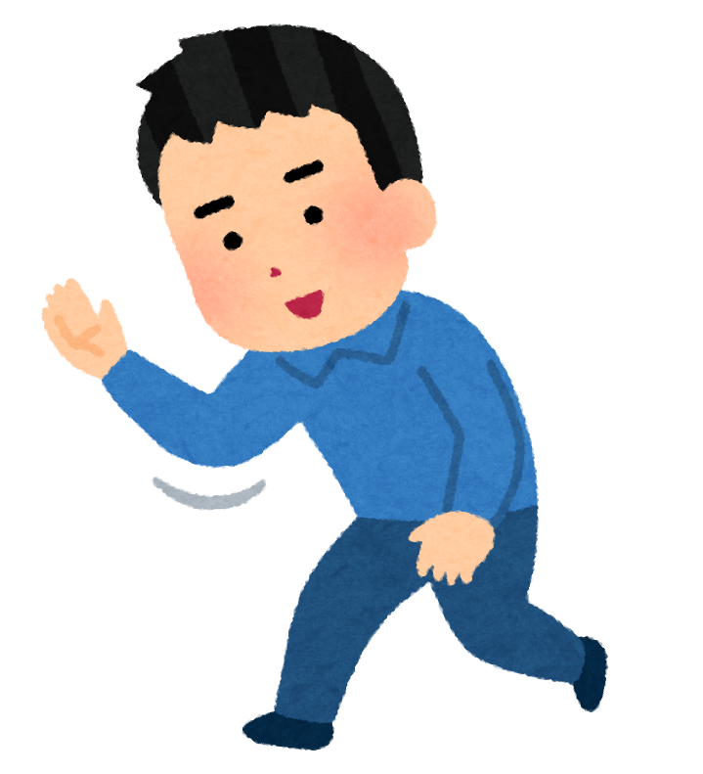
しつれいですが。
Siturei Desu ga

Slide 63
しつれいですが。
Excuse me. Pasayloa ko pero.

Slide 64
おなまえ は⤴
ONamae wa

Slide 65
おなまえ は⤴
May I have your name?
Unsa imong ngalan?
※「お」indicate politeness.

Slide 66
「～は」
～Wa

Slide 67
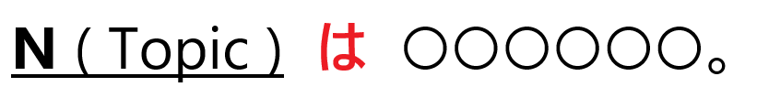
「～は」Particle
1.「は」indicates that the Noun before
「は」is the Topic of the sentence.

Slide 68
「～は」Particle
2.Particle 「は」indicates
what speaker wants to talk.

Slide 69
「は」Particle
3. Write down 「は」：ha
but Read 「わ」：wa

Slide 70
「～か」
～Ka

Slide 71
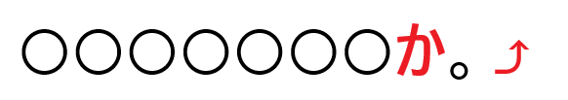
「～か」Particle
「～か」makes question sentence.
(Pangutana)
It means uncertainly doubt and question.
Question usually ends with rising intonation.

Slide 72
「～です」
～Desu

Slide 73
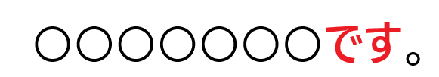
「～です」Particle
「～です」works as predicates sentence.
Like 「A is B」
It means judgment and assertion.
It shows politeness towards the listener.

Slide 74
「だれ」＝「どなた」
「Dare」＝「Donata」

Slide 75
「だれ/どなた」＝Who
★ interrogative adverb=Pangutana adverb
「だれ/どなた」work as interrogative adverb.
「だれ/どなた」mean Who.
「だれ」is used for friendly situation.
「どなた」 shows politeness towards the person.

Slide 76
おわり
End
Let’s go to contents of lesson1

